Slide 1


תורת הבטון — רמה מתקדמת
תוכנית לטכנולוגים: תכן, בקרה, כלכליות ולקוח
4 ימים · 10 מודולים · אקדמיית טכנולוגיה ואיכות
נובמבר 2026

Slide 2







מטרות התוכנית
מהבנת החומר לניהולו: בסיום התוכנית הטכנולוג יודע —
לבנות עקומה מפעלית
לתכנן תערובת מאפס
מתערובות ניסיון ועד אישור תערובת
לפי דרגת חוזק, דרגת חשיפה ודרישות ביצוע
להוריד עלות למ"ק
לאבחן ולתקן
בלי לפגוע באיכות — ולכמת את החיסכון
על בסיס נתונים, שינוי אחד בכל פעם
לתכנן בטונים מיוחדים
לנהל בקרה סטטיסטית
ויציקות בחום, בקור ובהובלה ארוכה
לזהות מגמה לפני שהיא הופכת לכשל
לטפל בתלונת לקוח
עד גורם השורש — ולכתוב חוות דעת

Slide 3
מבנה התוכנית
יום 4
לקוח והסמכה
יום 3
בקרה ויישום
יום 2
תיקון וכלכליות
יום 1
תכן
מודול 8: תלונות
מודול 6: בקרה סטטיסטית
מודול 3: תערובות ניסיון
מודול 1: חומרי גלם מתקדמים
מודול 9: חוות דעת
מודול 7: בטונים מיוחדים
מודול 4: אבחון ותיקון
מודול 2: תכן תערובות
מודול 10: מבחן וגמר
מודול 5: אופטימיזציה
32 שעות · 42% סדנאות על נתוני המפעל · משימת גמר במפעל תוך 8 שבועות
כל התקנים בתוכנית — ישראליים: ת"י 118, ת"י 26, ת"י 3, ת"י 1, ת"י 466, ת"י 467

Slide 4




כללי העבודה בתוכנית
חוברת תרגילים חיה
הנתונים שלכם
כל חישוב בשקפים קיים כגיליון; הכלים נשארים לשימוש במפעל
סדנאות מודולים 6 ו-8 עובדות על נתוני המפעל של כל משתתף
הסמכה על שינוי
תקינה ישראלית
ההסמכה ניתנת על שיפור מדיד במפעל, לא על נוכחות
ערכים שלא אומתו מול נוסח התקן מסומנים "לאימות מול התקן"
דוגמה: לאימות מול התקן
כך מסומן ערך שמקורו בפרקטיקה מקובלת ולא בנוסח התקן

Slide 5

פרק 1
חומרי גלם ברמה מתקדמת
אגרגטים בישראל · צמנטים · תוספים · כימיה של מוספים · תאימות

Slide 6

אגרגטים בישראל: הסלע קובע את התערובת
השפעה על התערובת | ספיגות | צפיפות (ק"ג/ל') | סוג
נפוץ ביותר; דרישת מים בינונית; שונות בין שכבות במחצבה | 0.5-2% | 2.60-2.70 | גיר
צפוף וחזק; מתאים לחוזק גבוה ולשחיקה | 0.5-1.5% | 2.75-2.85 | דולומיט
כבד; בבזלת נקבובית — ספיגות גבוהה ודרישת מים | 1-3% | 2.80-3.00 | בזלת
זוויתי ועשיר בדקים: דרישת מים ומוסף גבוהה יותר | לפי הסלע | לפי הסלע | חול גרוס
מעוגל: עבידות טובה במעט מים; לבדוק חרסית ומלחים | נמוכה | 2.60-2.65 | חול טבעי
ערכים טיפוסיים — לאימות מול נתוני המחצבה
שינוי מחצבה או שכבה = תערובת חדשה: חוזרים לתערובות ניסיון

Slide 7

צמנטים לפי ת"י 1: מה בוחרים ולמה
מתי משתמשים | עמידות כימית | חום הידרציה | חוזק מוקדם | צמנט
טרום, פירוק תבניות מוקדם, חורף | בינונית | גבוה | גבוה מאוד | CEM I 52.5R
בטון מבני כללי | בינונית | גבוה | גבוה | CEM I 42.5
רוב הבטון המובא; איזון עלות-ביצועים | טובה | בינוני | בינוני | CEM II (מעורב)
יציקות מסיביות, סביבה ימית וכימית | גבוהה מאוד | נמוך | נמוך | CEM III (סיגים)
החלפת סוג צמנט משנה את עקומת התפתחות החוזק: יחס 7/28 של CEM III נמוך בהרבה משל CEM I.
לכן עקומת המפעל וחיזוי 28 מ-7 נבנים לכל סוג צמנט בנפרד.
הצמנט הוא כ-55% מעלות החומרים — כל החלטה עליו היא גם החלטה כלכלית

Slide 8
תוספים מינרליים
מיקרוסיליקה
סיגים טחונים
אפר פחם
5-10%
30-70%
15-30%
תרומה
תרומה
תרומה
צפיפות וחוזק גבוהים מאוד, ITZ משופר
עמידות לכלורידים ולסולפטים, חום נמוך מאוד
פוצולני: עבידות, צפיפות לאורך זמן, חום נמוך
זהירות
זהירות
זהירות
דורשת סופר-פלסטיצייזר; דבקות; אשפרה מיידית
התקשרות איטית בקור; גוון בהיר
חוזק מוקדם נמוך; אשפרה ארוכה; שונות בין משלוחים
טווחי מינון טיפוסיים מהחומר המלכד. השימוש והמגבלות לפי ת"י 118 ודרגת החשיפה
לאימות מול התקן

Slide 9

כימיה של מוספים: איך הם עובדים
הערות | שימור סומך | הפחתת מים טיפוסית | מנגנון | משפחה
זול; עלול לעכב בעודף | נמוך | 5-12% | דחייה חשמלית חלשה | ליגנוסולפונט
יציב, פחות רגיש לחרסית | בינוני | 15-25% | דחייה חשמלית | נפתלן / מלמין
רגיש מאוד לחרסית | גבוה, ניתן לתכנון | 25-40% | דחייה מרחבית (שרשראות צד) | פוליקרבוקסילט (PCE)
מינון עונתי; עודף = התקשרות ממושכת | מאריך חלון עבודה | — | האטת ההידרציה | מעכב
חורף וטרום; ללא כלורידים בבטון מזוין | — | — | זירוז ההידרציה | מאיץ
חרסית בחול "בולעת" PCE: המינון עולה, הסומך נעלם — והחשד נופל בטעות על המוסף

Slide 10
תאימות צמנט-מוסף: נקודת הרוויה
מה העקומה אומרת
עד נקודת הרוויה — כל תוספת מוסף משפרת
אחריה — כסף מבוזבז, ודימום וסגרגציה
נקודת רוויה שזזה = שינוי בצמנט או בדקים
בדיקה מהירה במעבדת המפעל
מריצים את העקומה בכל החלפת ספק צמנט או מוסף — 30 דקות עבודה
בדיקת משחה במיני-סומך — עקומה להמחשה

Slide 11
פרק 2
תכן תערובות
חוזק יעד · בחירת W/C · דרישת מים · נפחים מוחלטים · שילוב אגרגטים

Slide 12






תהליך התכן: מדרישה לתערובת
תערובת ניסיון
חלוקת אגרגטים
נפחים מוחלטים
צמנט ותוספים
דרישת מים
W/C
חוזק יעד
דרישות הלקוח והתקן
מה צריך לדעת לפני שמתחילים
זמן ומזג אוויר
גודל אגרגט מרבי
סומך / זרימה
דרגת חשיפה
דרגת חוזק
הובלה, עונה, שעה
לפי צפיפות הזיון
לפי שיטת היציקה
W/C מרבי, צמנט מזערי
ב-XX לפי ת"י 118
תערובת לא "עוברת" עד שתערובת הניסיון במפעל אישרה אותה

Slide 13
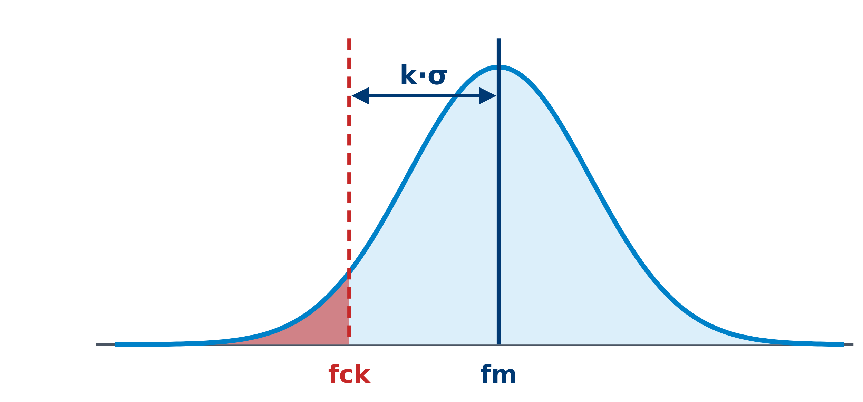
חוזק יעד: המרווח הוא מחיר אי-הוודאות
ב-30, אותם חומרים, σ שונה
צמנט (ק"ג/מ"ק) | W/C | חוזק יעד | σ (MPa)
330 | 0.56 | 34.9 | 3
341 | 0.54 | 36.6 | 4
352 | 0.53 | 38.2 | 5
363 | 0.51 | 39.8 | 6
fm = fck + k · σ
כל 1 MPa בסטיית התקן ≈ 11-12 ק"ג צמנט למ"ק
מפעל עם σ נמוך מוכר אותה דרגה בפחות צמנט
ערך k — לאימות מול ת"י 118
k = 1.64, מים 185 ל', עקומת המפעל מהחוברת

Slide 14
בחירת W/C: הנמוך מבין שתי דרישות
דרישת החוזק
החיתוך עם חוזק היעד: W/C = 0.54
דרישת העמידות
W/C מרבי לדרגת החשיפה — מטבלת ת"י 118
W/C לתכן = הנמוך מביניהם
בדרגות חשיפה חמורות דרישת העמידות היא שקובעת — והחוזק בפועל גבוה מהנדרש

Slide 15

דרישת מים: מה מזיז אותה
למה | כיוון | גורם
פחות שטח פנים לעטיפה | ↓ פחות מים | גודל אגרגט מרבי גדול יותר
חיכוך בין גרגרים | ↑ יותר מים | אגרגט גרוס וזוויתי
או יותר מוסף — עדיף | ↑ יותר מים | סומך גבוה יותר
התאדות והידרציה מהירה | ↑ יותר מים | טמפרטורה גבוהה
שטח פנים וספיגה | ↑ יותר מים | דקים וחרסית בחול
פיזור גרגרי הצמנט | ↓ פחות מים | מוסף מפחית מים
דרישת המים נלקחת מתערובות קיימות במפעל — לא מטבלה כללית

Slide 16

שיטת הנפחים המוחלטים: דוגמה מלאה
צמנט = מים ÷ W/C = 185 ÷ 0.54
ב-30 · σ = 4 · W/C 0.54 · מים 185 ל'
1
נפח (ליטר) | צפיפות | ק"ג/מ"ק | רכיב
110 | 3.10 | 341 | צמנט
185 | 1.00 | 185 | מים
3 | 1.08 | 2.7 | מוסף
15 | — | — | אוויר (1.5%)
309 | 2.62 | 811 | חול (45%)
138 | 2.68 | 369 | חצץ דק (20%)
241 | 2.70 | 650 | חצץ גס (35%)
1,000 |  | 2,357 | סה"כ
נפחי צמנט, מים, מוסף ואוויר = 312 ליטר
2
לאגרגטים נשארים 1,000 − 312 = 688 ליטר
3
חלוקה לפי אחוזי נפח × צפיפות SSD
4
בדיקה: סה"כ 1,000 ליטר; צפיפות 2,357
5
המספרים כאן = גיליון "תכן תערובת" בחוברת

Slide 17
שילוב אגרגטים: עקום דירוג משולב
יותר מדי חול
דרישת מים ומוסף עולה
צמנט עולה כדי לשמור W/C
מעט מדי חול
תערובת "קשה", סגרגציה ודימום
שאיבה והחלקה קשות
שילוב צפוף
פחות חללים = פחות משחה
אותו חוזק בפחות צמנט
45% חול · 20% חצץ דק · 35% חצץ גס — מעטפת להמחשה

Slide 18

סדנה: תכן שתי תערובות
סדנה 180 דקות · חוברת התרגילים, גיליון "תכן תערובת"
תכן ב-30 לרצפה, דרגת חשיפה 3: הזינו σ מפעלית ודרישת מים
1
התוצר
שתי תערובות מתוכננות, מנה לשקילה עם תיקון לחות, והסבר בכתב לכל הפרש מהתערובת הקיימת
בדקו מה קובע את W/C: החוזק או החשיפה
2
תכן ב-40 לסביבה ימית: מה השתנה ולמה
3
העבירו את הכמויות לגיליון "תיקון לחות" עם הלחות של היום
4
השוו לתערובות הקיימות במפעל והסבירו את ההפרשים
5

Slide 19
פרק 3
תערובות ניסיון, אבחון ותיקון
תכנית ניסוי · עקומת המפעל · אישור תערובת · עץ אבחון · תיקון

Slide 20



תכנון תערובות ניסיון
חומרי המפעל
חזרות
3-5 נקודות
משתנה אחד
אותם צמנט, אגרגט ומוסף שבייצור
לפחות 2 מנות לנקודה; 3 קוביות לכל גיל
טווח שמקיף את התערובות שתייצרו
רק W/C משתנה; שאר המרכיבים קבועים
5 | 4 | 3 | 2 | 1 | תערובת
0.60 | 0.55 | 0.50 | 0.45 | 0.40 | W/C
בכל נקודה בודקים: סומך, צפיפות, טמפרטורה ואוויר (ת"י 26 חלק 2) · קוביות 7 ו-28 יום (חלקים 1 ו-4)
שינוי של שני משתנים יחד = תוצאה שאי אפשר לפרש

Slide 21
עקומת המפעל: מתוצאות לנוסחה
f = A / B^(W/C)
B
12.39
A
143.5
MPa
7/28
72%
יחס ממוצע
R²
0.999
התאמה מצוינת
העקומה מזינה אוטומטית את גיליון התכן
נתוני הדוגמה של גיליון "תערובות ניסיון" — רגרסיה על ln(f)

Slide 22




ממעבדה למפעל: למה התוצאות לא זהות
תפוקה (Yield): האם הלקוח קיבל מ"ק?
יעילות ערבוב
מערבל מפעל ומשאית מול מערבל מעבדה
ערך
19,000 ק"ג | מסת המנה
2,360 ק"ג/מ"ק | צפיפות שנמדדה
8.05 מ"ק | נפח בפועל
100.6% | תפוקה (מול 8 מ"ק)
לחות אגרגט
במעבדה מדויקת; בייצור — חיישן ונוהל
טמפרטורה
חומרים חמים בקיץ, זמן הובלה
תפוקה מתחת ל-100% = הלקוח קיבל פחות — ותלונת "חסר בטון" מוצדקת
זמן עד יציקה
איבוד סומך ותוספת מוסף באתר
מאשרים תערובת רק אחרי ניסיון במפעל, במשאית, בזמן הובלה אמיתי

Slide 23

נוהל אישור תערובת חדשה
מעקב 30 יציקות
קוד תערובת במערכת
אישור מנהל טכנולוגיה
ניסיון מפעל
ניסיון מעבדה
תכן
בקשה ודרישות
מתי פותחים מחדש
מי חותם
מה מתעדים
החלפת ספק או מקור
חריגה במעקב
תלונה שקשורה לתערובת
הטכנולוג שתכנן
מנהל הטכנולוגיה
מנהל המפעל — לתערובות חדשות לשוק
דרישות ודרגת חשיפה
חישוב התכן
תוצאות טרי וקשוי
תפוקה וטמפרטורה
תערובת בלי תיק אישור היא תערובת שאי אפשר להגן עליה מול לקוח

Slide 24
עץ אבחון: חוזק נמוך
לא → תיקון בדיקה, לא תערובת
הכנה, אשפרה ראשונית, מכונה, צורת שבר
הדגימה והבדיקה תקינות?
1
לא → תיקון ייצור / אתר
לחות אגרגט, מים שנוספו באתר, מד מים
W/C בפועל כמתוכנן?
2
לא → בדיקות קבלה והסגר
צמנט, דקים וחרסית, מוסף, ספק חדש
חומרי הגלם כמו תמיד?
3
לא → כיול ונוהל
כיול מאזניים, זמן ערבוב, רצף שקילה
הייצור תקין?
4
כן → תחקור תלונה (מודול 8)
קרוטים (ת"י 26 חלק 6), הידוק, אשפרה
הבטון במבנה נמוך?
5
עוברים לשלב הבא רק כשהקודם נשלל — עם ראיה

Slide 25

מטריצת תסמין-גורם
תיקון אופייני | בדיקה ראשונה | חשוד מוביל | תסמין
תיקון לחות, כיול | לחות אגרגט ומד מים | W/C גבוה מהתכנון | חוזק נמוך ויציב
הסגר, מקור חלופי | שווה חול, כחול מתילן, צמנט | שינוי בחומר גלם | חוזק נמוך ומתדרדר
כיול, נוהל יומי | השוואה לבדיקה ידנית | חיישן לחות / שקילה | סומך לא יציב
מעכב, מים קרים, תזמון | טמפרטורת בטון, זמני הובלה | חום וזמן | איבוד סומך בהובלה
יותר חול / תוסף | עקום דירוג, דקים | מחסור בדקים | דימום ואבקיות
מינון עונתי | מינון, טמפרטורה | עודף מעכב, קור | התקשרות ממושכת
המטריצה מכוונת — הנתונים מכריעים

Slide 26
המים הנסתרים: תיקון לחות שלא בוצע
−16%
0.54 → 0.61
23.5
ירידת חוזק צפויה
W/C בפועל
ליטר מים חופשיים למ"ק
מ-36.6 ל-30.7 MPa לפי עקומת המפעל
במקום 0.54 המתוכנן
חול ב-5% לחות מול 1.5% ספיגות
אותה תערובת, אותו צמנט — רק בלי תיקון לחות, והבטון נכשל בדרגת החוזק שלו
לחות נמדדת כל יום ובכל שינוי — זו הבדיקה הזולה ביותר במפעל

Slide 27

כללי התיקון
לא עושים
עושים
"מוסיפים צמנט ליתר ביטחון" בלי לאבחן
משנים מוסף וגרדציה באותו יום
מתקנים לפי תוצאה בודדת
מאשרים מים באתר במקום מוסף
שינוי אחד בכל פעם — ומדידה לפני הבא
כל תיקון מתועד: מה, למה, מי ומתי
מגדירים מראש איך נדע שהתיקון עבד
בודקים השפעה על עמידות, לא רק על חוזק
"עוד צמנט" מסתיר את הבעיה, עולה כסף — ולא מתקן את הגורם

Slide 28
סדנה: ארבעה מקרי אבחון
סדנה 90 דקות · חוברת התרגילים, גיליון "אבחון ותיקון"
קוראים את נתוני המקרה — בלי לקפוץ למסקנה
1
התוצר
ארבע אבחנות מנומקות, תיקון ומדד הצלחה לכל מקרה; דיון מול מפתח המנחה
עוברים על עץ האבחון ומסמנים מה נשלל ועל סמך מה
2
כותבים אבחנה ותיקון מוצע בעמודות הצהובות
3
מגדירים מדד הצלחה ותוך כמה זמן נדע
4
כל קבוצה מציגה מקרה אחד בחמש דקות
5

Slide 29
פרק 4
אופטימיזציה וכלכליות
עלות למ"ק · סטיית תקן · מנופי חיסכון · הקו האדום

Slide 30
מבנה העלות של מ"ק בטון
חלק | ₪/מ"ק | רכיב
56% | 156.7 | צמנט
16% | 44.6 | חול
13% | 37.7 | חצץ גס
8% | 22.1 | חצץ דק
6% | 17.7 | מוסף
1% | 1.5 | מים
₪280
חומרים למ"ק
מחירים לדוגמה מגיליון "עלות ותרחישים" — להחליף במחירי רכש
הצמנט הוא יותר מחצי מהעלות: כל קילוגרם שנחסך בתכנון נכון — נספר

Slide 31
סטיית תקן שווה כסף
σ 4 ← 3
≈ 11 ק"ג צמנט פחות למ"ק
≈ ₪763,000 בשנה
איך מקטינים σ
תיקון לחות יומי
כיול מאזניים וחיישנים
חומרי גלם אחידים
דגימה ובדיקה נכונות
ב-30, 150,000 מ"ק בשנה, צמנט ₪460 לטון — דוגמה מהחוברת

Slide 32

מנופי חיסכון
סיכון | השפעה בדוגמה | איך | מנוף
נמוך — רק יתרונות | ₪5.1 למ"ק (σ 4 ← 3) | בקרה, כיול, לחות | הקטנת σ
תאימות; לבדוק נקודת רוויה | ₪5.6 למ"ק | −10 ל' מים, אותו W/C | מוסף יעיל יותר
עבידות ושאיבה | תלוי באגרגט | שילוב צפוף, פחות משחה | אופטימיזציית גרדציה
חוזק מוקדם, אשפרה, צמנט מזערי | ₪0.3 למ"ק (k = 0.4) | אפר פחם / סיגים | החלפת צמנט בתוסף
נמוך | פחות טעויות ומלאי | משפחות תערובות | צמצום מספר התערובות
המנוף הזול והבטוח ביותר הוא הבקרה — לא הורדת צמנט

Slide 33



הקו האדום: מה אינו חיסכון
צמנט מתחת למזערי בת"י 118
W/C מעל המרבי לדרגת החשיפה
אי-התאמה לתקן — גם אם החוזק עובר
חיסכון היום, תביעה בעוד עשר שנים
תוסף בלי תערובת ניסיון
"חיסכון" באשפרה ובבקרה
חוזק מוקדם ופירוק תבניות בסיכון
הכשל יופיע אצל הלקוח
חיסכון אמיתי שומר על כל דרישות התקן ומוריד עלות — אחרת זה רק העברת סיכון ללקוח

Slide 34
סדנה: עלות ותרחישי חיסכון
סדנה 60 דקות · חוברת התרגילים, גיליון "עלות ותרחישים"
הזינו מחירי רכש עדכניים של המפעל
1
התוצר
עלות למ"ק, שלושה תרחישים מכומתים, והמלצה אחת עם חיסכון שנתי — בסיס אפשרי למשימת הגמר
חשבו עלות למ"ק לתערובת הנפוצה ביותר
2
הריצו את שלושת התרחישים והשוו
3
בחרו תרחיש אחד ובדקו אותו מול הקו האדום
4
חשבו חיסכון שנתי לפי היקף הייצור במפעל
5

Slide 35
פרק 5
בקרה סטטיסטית ובקרת ייצור
התפלגות · תרשים בקרה · CUSUM · בקרת ייצור · ביקורת פנימית

Slide 36

התפלגות התוצאות וחוזק אופייני
ממוצע (fm)
מרכז ההתפלגות — מה שהמפעל מייצר בפועל
סטיית תקן (σ)
רוחב ההתפלגות — מידת האחידות של המפעל
מקדם שונות
σ ÷ ממוצע; מאפשר השוואה בין דרגות
השטח האדום = התוצאות הצפויות מתחת לחוזק האופייני
חוזק אופייני
הערך שרוב התוצאות מעליו; מוגדר בת"י 118
אותו ממוצע, σ שונה — סיכון שונה לחלוטין לתוצאה מתחת לדרגה

Slide 37
תרשים בקרה: 40 תוצאות
כל התוצאות מעל ב-30
אז הכל בסדר?
הממוצע הנע יורד מדגימה 16
מגמה — לא רעש
10 אחרונות: 33.4 בממוצע
מתחת ליעד 36.6
נתוני הדוגמה של גיליון "בקרה סטטיסטית"

Slide 38
CUSUM: לגלות מגמה לפני שהיא כשל
CUSUM = Σ (תוצאה − יעד)
התראה בדגימה 21
הממוצע הנע שם: 35.2 — עדיין "נראה סביר"
שיפוע יורד ויציב = שינוי אמיתי בתהליך
סף ההתראה — לפי נוהל המפעל
CUSUM הוא כלי בקרה מקובל; הוא לא מחליף את קריטריוני ההתאמה של ת"י 118

Slide 39

חיזוי חוזק 28 יום מקוביות 7 ימים
חוזק 28 ≈ חוזק 7 ÷ יחס 7/28 של המפעל
בדוגמה: 72% → קובייה 7 של 26.5 MPa ≈ 36.8 ב-28
היחס נבנה מנתוני המפעל — לכל צמנט ותוסף בנפרד
CEM III ותוספים: יחס נמוך יותר וממשיך לעלות אחרי 28
בקיץ היחס עולה, בחורף יורד
חיזוי = התראה מוקדמת, לא תחליף לבדיקת 28
ערכים טיפוסיים להמחשה — היחס בפועל מחושב מנתוני המפעל
תוצאת 7 נמוכה = מתחילים לחקור היום, לא בעוד שלושה שבועות

Slide 40

בקרת ייצור במפעל
תדירות מומלצת | איך | מה
לפי נוהל המפעל ות"י 118 | כיול במשקולות תקניות | מאזני צמנט, אגרגט ומים
חודשי | בדיקת נפח מול מיכל מכויל | מד מוסף
שבועי, ובכל החלפת ערמה | השוואה לייבוש דוגמה | חיישני לחות
רבעוני ובכל שינוי | מדידה ובדיקת אחידות | זמן ערבוב
יומי, מדגמי | התאמה בין הזמנה, תעודה ושקילה | תעודות משלוח
בכל תלונה ובביקורת | מנה ← חומרי גלם ← קוביות | עקיבות
תדירויות — לאימות מול ת"י 118 ונוהל המפעל
מאזן לא מכויל הוא סטיית תקן שאף אחד לא רואה

Slide 41

ביקורת פנימית של מפעל
תעודות כיול בתוקף
תיק אישור לכל תערובת פעילה
בדיקות קבלה לחומרי גלם
רישום לחות יומי
מעקב פעולות מתקנות פתוחות
תרשים בקרה מעודכן לכל דרגה
תיק תלונות ולקחים
אחסון ואשפרת קוביות
ביקורת רבעונית, צוות ממפעל אחר — עיניים חדשות רואות יותר

Slide 42
סדנה: בקרה סטטיסטית על נתוני המפעל
סדנה 135 דקות · חוברת התרגילים, גיליון "בקרה סטטיסטית"
הדביקו 6 חודשי תוצאות 28 יום של דרגה אחת
1
התוצר
דוח בקרה של עמוד אחד לדרגה המרכזית במפעל — עם המלצה מנומקת
קראו ממוצע, סטיית תקן ומקדם שונות
2
זהו מגמות בתרשים ובממוצע הנע
3
הגדירו סף CUSUM ובדקו מתי היה מתריע
4
המליצו: יעד חדש, תיקון, או פעולת בקרה
5

Slide 43
פרק 6
בטונים מיוחדים ומזג אוויר קיצוני
SCC · בטון מסיבי · שאיבה ורצפות · חום · קור והובלה

Slide 44
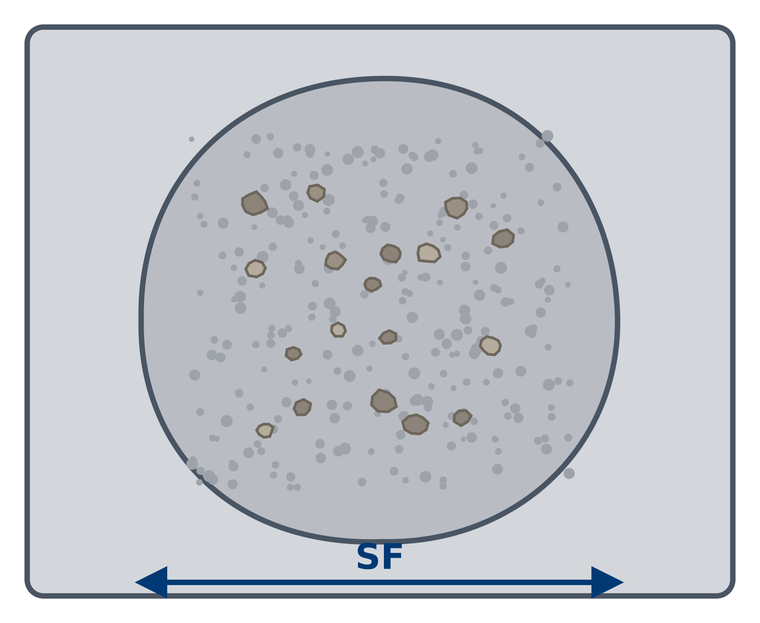
בטון מתפשט עצמית (SCC)
מאפייני תערובת
יותר דקים ומשחה · PCE ולעיתים מוסף מייצב (VMA) · גודל אגרגט מוגבל
מה בודקים
התפשטות בשולחן זרימה · יציבות: אין הפרדה בשולי העוגה · זמן זרימה וצמיגות
סיכונים
רגישות גבוהה לשינוי לחות · סגרגציה בעודף מים או מוסף · לחץ גבוה על תבניות
שולחן זרימה: קוטר ההתפשטות (SF)
דרגות זרימה — לפי ת"י 118, לאימות
ב-SCC שינוי של 5 ליטר מים מורגש מיד — בקרת הלחות היא הכל

Slide 45

בטון מסיבי: חום ההידרציה
הסיכון: הפרש ליבה-פנים
הליבה מתפשטת, הפנים מתקררים — סדיקה תרמית
כלים בידי הטכנולוג
CEM III או תוספים — פחות חום
פחות צמנט: אגרגט גדול, מוסף יעיל
טמפרטורת יציקה נמוכה (מים קרים, לילה)
בידוד פני השטח ומדידה בחיישנים
מהלך טיפוסי ביסוד עבה — להמחשה
הגבול להפרש הטמפרטורות נקבע במפרט — ומתוכנן לפני היציקה

Slide 46




שאיבה, רצפות תעשייתיות וחוזק גבוה
חוזק גבוה
רצפות תעשייתיות
בטון שאיבה
W/C נמוך מאוד + PCE
מיקרוסיליקה ואגרגט חזק
אשפרה מיידית וארוכה
בקרת טמפרטורה וחום
דימום מבוקר — זמן החלקה
התכווצות נמוכה: פחות מים
התקשרות אחידה בין משאיות
תיאום מול מבצע ההחלקה
משחה מספקת ודקים
גרדציה רציפה
סומך יציב לאורך היציקה
בלי "תיקון" מים במשאבה
בבטון מיוחד הלקוח קונה התנהגות — לא רק חוזק. מתאמים ציפיות לפני היציקה

Slide 47

יציקה בחום: ערבה, בקעה ושרב
תכנית קיץ במפעל
מעכב במינון עונתי, לפי טמפרטורה
צל והרטבה לערמות האגרגט
מים מקוררים או קרח בימי שרב
יציקות לילה ותיאום זמני הגעה
אשפרה מיידית — התאדות מהירה בערבה
גבול הטמפרטורה — לפי המפרט ות"י 467
המים הם הכלי החזק ביותר לקירור: קיבול החום שלהם גבוה פי 4-5
אגרגט 32°C, צמנט 60°C; מים 28°C ← 8°C; 40 ק"ג קרח — גיליון "טמפרטורת בטון"

Slide 48


קור והובלה ארוכה
הובלה ארוכה
יציקה בקור
מעכב לפי זמן ההובלה הצפוי
סומך יציאה מתוכנן לאיבוד בדרך
מוסף לתיקון באתר — מאושר מראש ומתועד
זמן מרבי מהערבוב ליציקה — לפי המפרט
תיאום קצב משאיות מול קצב היציקה
מאיץ ללא כלורידים בבטון מזוין
צמנט מהיר (CEM I 52.5R)
מים מחוממים
בידוד ואשפרה מוגנת
פירוק תבניות לפי חוזק בפועל
בשני המקרים — מתכננים את הבטון לזמן ולמזג האוויר של היציקה, לא של המעבדה

Slide 49
סדנה: יציקת רפסודה בערבה באוגוסט
סדנה 90 דקות · חוברת התרגילים, גיליון "טמפרטורת בטון"
רפסודה 1.5 מ', 600 מ"ק, ב-40, הובלה 50 דקות
1
התוצר
תכנית יציקה מלאה בעמוד אחד: תערובת, קירור, לוגיסטיקה ואשפרה — מוצגת בקבוצות
בחרו צמנט ותוספים ונמקו (חום, עמידות, עלות)
2
חשבו טמפרטורת בטון טרי ובחרו אמצעי קירור
3
תכננו לוגיסטיקה: שעות, קצב משאיות, מעכב
4
כתבו תכנית אשפרה ובקרה בחיישנים
5

Slide 50
פרק 7
טיפול בתלונות לקוחות
תהליך · ראיות · ניתוח שורש · תלונות נפוצות · אחריות

Slide 51
תהליך הטיפול בתלונה
למידה ושיתוף
פעולה מתקנת
החלטה מול הלקוח
ניתוח שורש
תחקור
שימור ראיות
קליטה ותיעוד
30 יום
7 ימים
24 שעות
החלטה, חוות דעת וסגירה
תחקור ראשוני ותוכנית בדיקות
קשר ראשון עם הלקוח ושימור ראיות
זמני תגובה — לקבוע בנוהל החברה
תלונה שמטופלת מהר ובשקיפות שומרת לקוח — גם כשהאחריות לא שלנו

Slide 52



ראיות וכלי תחקור
קרוטים
קוביות מקבילות
רשומות ייצור
ת"י 26 חלק 6 — מיקום, כמות ופענוח מתוכננים
קוביות המפעל מאותו יום ואותה תערובת
שקילה, לחות, תעודת משלוח, זמנים
נתוני מזג אוויר
תיעוד מהאתר
בדיקות לא הורסות
טמפרטורה, רוח ולחות ביום היציקה
תמונות, מידות, מיקום הסדקים, שעות
ת"י 26 חלק 7 — מיפוי ואיתור אזורים חלשים
ראיה שלא נשמרה ביום הראשון — לא תהיה שם ביום העשירי

Slide 53
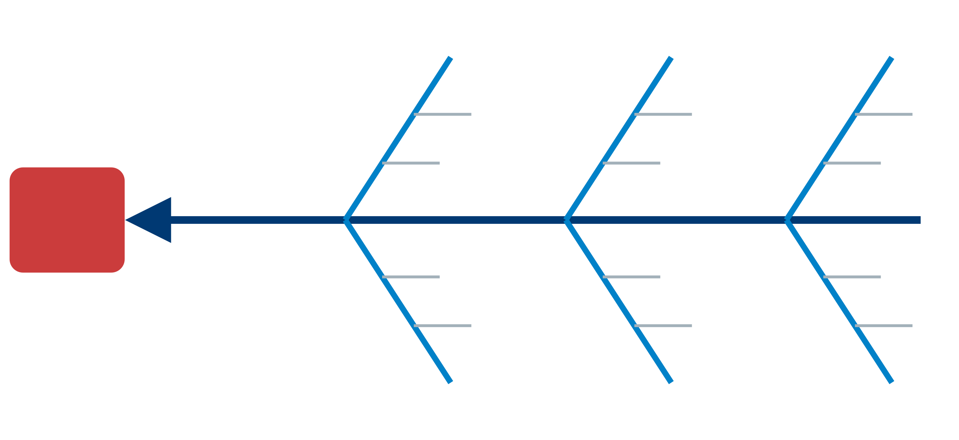

ניתוח שורש: אישיקאווה ו-5 למה
ייצור
תערובת
חומרי גלם
5 למה — דוגמה
למה הקוביות נמוכות? — W/C גבוה
למה W/C גבוה? — מים עודפים
למה מים עודפים? — לחות חול לא תוקנה
למה לא תוקנה? — חיישן לא מכויל
למה לא מכויל? — אין בנוהל ← הגורם
הבעיה
אשפרה ובדיקה
ביצוע באתר
הובלה
הגורם השורשי הוא מה שמתקנים — כדי שזה לא יחזור

Slide 54
תלונות נפוצות: מאיפה מתחילים
גורם אופייני | בודקים קודם | תלונה
קוביות שנשארו בשמש / ללא אשפרה | הכנה ואשפרה של הקוביות, קוביות המפעל | קוביות האתר נמוכות
סדיקה פלסטית, אשפרה, תפרים | צורת הסדקים, שעת הופעה, מזג אוויר | סדיקה
החלקה על מי דימום, מים באתר | זמן ושיטת החלקה, דימום | פני שטח: אבקיות, התקלפות
עודף מעכב בלילה קר | מינון מעכב, טמפרטורה, צמנט | התקשרות איטית
תבנית שנפתחה, פחת, תפוקה נמוכה | תפוקה, נפח תבנית בפועל, פחת | "חסר בטון"
שינוי מקור, אשפרה לא אחידה | חומרי גלם, מים ממוחזרים, אשפרה | גוון לא אחיד
בכל תלונה — בודקים קודם את מה שנמצא בשליטתנו

Slide 55

אחריות: מפעל מול אתר
באחריות האתר
באחריות המפעל
דגימה ואשפרת הקוביות באתר
מים או חומרים שהוספו
הידוק, החלקה ואשפרה
תפרים, תבניות וזמן יציקה
התאמת התערובת להזמנה ולת"י 118
שקילה, לחות וערבוב
זמן ההגעה והסומך ביציאה
תיעוד ועקיבות
אחריות מוכיחים בראיות: קוביות מפעל תקינות + קרוטים נמוכים במבנה = לרוב ביצוע או אשפרה
גם כשהאחריות של האתר — עוזרים ללקוח לתקן. זה מה שהוא יזכור

Slide 56
סדנה: שלושה תיקי תלונה
סדנה 120 דקות · חוברת התרגילים, גיליון "תיק תלונה"
כל קבוצה מקבלת תיק תלונה אמיתי (מוסתר)
1
התוצר
תיק תלונה מלא: ציר זמן, ראיות, ניתוח שורש, החלטה ופעולה מתקנת
בונים ציר זמן ומסמנים אילו ראיות קיימות וחסרות
2
ממלאים אישיקאווה: נשלל, אפשרי, סביר — עם ראיה
3
מגיעים לגורם שורש ולהחלטה מול הלקוח
4
מציגים בעשר דקות; הקבוצות האחרות "תוקפות"
5

Slide 57
פרק 8
חוות דעת ותקשורת מקצועית
מבנה חוות דעת · שיחה מקצועית · משחק תפקידים

Slide 58


מבנה חוות דעת טכנית
המלצה
מסקנה
ניתוח
בדיקות וממצאים
עובדות ונתונים
רקע והזמנה
תקן במספר ובסעיף
עובדות לפני עמדות
ת"י 118, ת"י 26 — לא "לפי התקן"
כל טענה מפנה לנתון, לבדיקה או לתקן
שפה פשוטה
מפרידים ודאי מהשערה
הלקוח והמהנדס צריכים להבין בקריאה אחת
"נמצא" מול "ייתכן" — במילים מפורשות
חוות דעת טובה עומדת גם מול מהנדס של הצד השני

Slide 59

שיחה מקצועית מול מפקח, מהנדס ולקוח
נמנעים
עושים
מודים באחריות לפני תחקור
מאשימים את האתר בשיחה הראשונה
מבטיחים תוצאה בלי בדיקה
מתווכחים על תקן בלי הסעיף בידיים
מקשיבים עד הסוף ומתעדים
מציגים נתונים, לא תחושות
אומרים "נבדוק ונחזור עד..." — וחוזרים
מציעים פתרון גם כשהאחריות לא שלנו
הטכנולוג הוא הפנים המקצועיות של החברה באתר

Slide 60
סדנה: חוות דעת ומשחק תפקידים
סדנה 60 דקות · חוברת התרגילים, גיליון "תיק תלונה"
כתבו חוות דעת של עמוד אחד על אחד מתיקי מודול 8
1
התוצר
חוות דעת טכנית אחת לאחר ביקורת עמיתים, ומשוב אישי על התנהלות בשיחה
החליפו חוות דעת עם קבוצה אחרת לביקורת עמיתים
2
משחק תפקידים: מפקח כועס באתר, יציקה בעוד שעה
3
משוב מהמנחה ומהקבוצה: מה עבד ומה לא
4

Slide 61
פרק 9
מבחן מסכם ומשימת גמר
מבחן יישומי · משימת גמר במפעל · הסמכה

Slide 62
משימת הגמר: שיפור מדיד במפעל
הקטנת סטיית תקן
אופטימיזציה של תערובת
בדרגה מרכזית: לפני, אחרי והדרך
חיסכון מחושב למ"ק ולשנה, עם תערובת ניסיון
תחקור תלונה
בקרה שוטפת
תלונה פתוחה עד סגירה, כולל חוות דעת
תרשים בקרה ו-CUSUM פעילים במפעל
קריטריונים: יעד מספרי · מדידה לפני ואחרי · עמידה בת"י 118 · הצגה למנהל הטכנולוגיה
עד 8 שבועות, עם מנטור מצוות המנחים

Slide 63


הערכה והסמכה
סף | משקל | מתי | רכיב
הגשת כל התוצרים | 20% | במהלך התוכנית | תוצרי הסדנאות
75 | 40% | יום 4 | מבחן מסכם יישומי
אישור מנהל הטכנולוגיה | 40% | עד 8 שבועות | משימת גמר במפעל
תעודת "טכנולוג בטון — רמה מתקדמת"
מטעם אקדמיית הטכנולוגיה והאיכות
ההסמכה מעידה על יכולת שהוכחה במפעל — לא על נוכחות בכיתה

Slide 64
תודה
בהצלחה במשימת הגמר

